Slide 1
Toán
Lớp 5

Slide 2
Các đơn vị đo thể tích được viết theo thứ tự từ bé đến lớn là:
A. cm³ ; m³ ; dm³.
B. m³ ; dm³ ; cm³.
C. cm³ ; dm³ ; m³.
D. cm² ; dm² ; m².

Slide 3
1m³ = ……..dm³
A. 10
B. 1000
C. 100
C. 10000

Slide 4
3 kích thước của hình hộp chữ nhật là:
A. Chiều dài, chiều rộng, chiều cao
B. Chiều dài, chiều rộng, bán kính
C. Đáy lớn, đáy bé, chiều cao
D. Tâm, bán kính, đường kính
Notes:
Kích vào người bố để quay lại slide 5

Slide 5
Khám phá

Slide 7
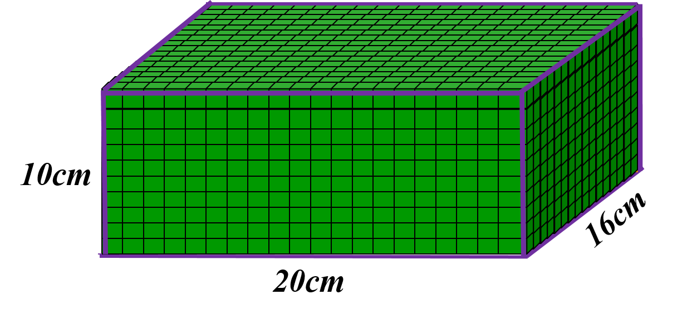
10 cm
16 cm
20 cm
Thể tích
hình hộp chữ nhật
3200 hình lập phương
1cm³ hay 3200cm³
=
1 lớp có: 20 x 16 = 320 (Hình lập phương 1cm³)
10 lớp có: 320 x10 = 3200 (Hình lập phương 1cm³)

Slide 8
Thể tích hình hộp chữ nhật là:
20 x 16 x 10 = 3200 (cm³)
Chiều cao
10 cm
16 cm
Chiều dài
x
Chiều rộng
x
Chiều cao
Thể tích
=
20 cm
Chiều rộng
Muốn tính thể tích hình hộp chữ nhật ta lấy chiều dài nhân với chiều rộng rồi nhân với chiều cao (cùng một đơn vị đo).
Chiều dài

Slide 9
Muốn tính thể tích hình hộp chữ nhật ta lấy chiều dài nhân với chiều rộng rồi nhân với chiều cao (cùng một đơn vị đo).
V = a x b x c
c
b
b
V: thể tích hình hộp chữ nhật
a
a, b, c là ba kích thước của hình hộp chữ nhật

Slide 10
Bài 1: Tính thể tích hình hộp chữ nhật có chiều dài a, chiều rộng b, chiều cao c:
a) a = 5 cm; b = 4 cm; c = 9 cm
b) a = 1,5 m; b = 1,1 m; c = 0,5 m
c) a = $\frac{2}{5}$ dm; b = $\frac{1}{3}$ dm; c = $\frac{3}{4}$ dm

Slide 11
Muốn tính thể tích hình hộp chữ nhật ta lấy chiều dài nhân với chiều rộng rồi nhân với chiều cao (cùng một đơn vị đo).
V = a x b x c
V: thể tích hình hộp chữ nhật
a, b,c là ba kích thước của hình hộp chữ nhật

Slide 12
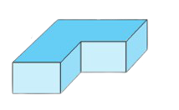
Bài 2: Tính thể tích của khối gỗ có dạng như­ hình sau:
15cm
12cm
5cm
6cm
8cm

Slide 13
Cách 1:
15cm
6cm
(2)
12cm
6cm
5cm
5cm
(1)
6cm
8cm

Slide 14
Cách 2:
7cm
15cm
12cm
(2)
5cm
5cm
(1)
6cm
8cm
8cm

Slide 15
Cách 3
15cm
12cm
5cm
5cm
6cm
6cm
8cm
7cm

Slide 16
Bài 2: Tính thể tích của khối gỗ có dạng như­ hình sau:
15cm
12cm
5cm
6cm
8cm

Slide 17
Bài toán tính thể tích khối gỗ
Cách 1: Chia khối gỗ thành các khối gỗ nhỏ có dạng hình hộp chữ nhật.
Cách 2: Ghép thêm vào khối gỗ đã cho để tạo thành một khối gỗ có dạng hình hộp chữ nhật.

Slide 18
Tính thể tích hòn đá trong bể nước theo hình dưới đây:
7cm
5cm
10cm
10cm
10cm
10cm

Slide 19
Tính thể tích hòn đá trong bể nước theo hình dưới đây:
Bể ban đầu
Bể có hòn đá
7cm
5cm
5cm
10cm
10cm
10cm
10cm
Phần nước dâng lên trong bể
chính là thể tích của hòn đá.

Slide 20
Bài toán tính thể tích của hòn đá trong bể nước
+ Cách1:
$V_{hòn đá}$= $V_{nước và hòn đá }$- $V_{nước}$
+ Cách 2:
$V_{hòn đá }$= chiều dài x chiều rộng x mực nước dâng lên

Slide 21
Muốn tính thể tích hình hộp chữ nhật ta lấy chiều dài nhân với chiều rộng rồi nhân với chiều cao (cùng một đơn vị đo).
V = a x b x c
V: thể tích hình hộp chữ nhật
a, b,c là ba kích thước của hình hộp chữ nhật

Slide 22
1
2
Nêu công thức tính thể tích hình hộp chữ nhật.
Tính thể tích hình hộp chữ nhật, biết a = 3 cm; b = 4 cm; c = 5 cm
V = a x b x c
V = 3 x 4 x 5 = 60 (cm³)
3
Chúc mừng bạn nhận được một phần quà may mắn
Notes:
GV để HS chọn số của viên kẹo yêu thích bất kỳ.
Bấm vào Mỗi viên kẹo sẽ xuất hiện ra 1 câu hỏi và HS trả lời nhanh,
Trả lời xong giáo viên BẤM VÀO CÂU HỎI đó sẽ xuất hiện kết quả

Slide 23
Muốn tính thể tích hình hộp chữ nhật ta lấy chiều dài nhân với chiều rộng rồi nhân với chiều cao (cùng một đơn vị đo).
V = a x b x c
V: thể tích hình hộp chữ nhật
a, b,c là ba kích thước của hình hộp chữ nhật

Slide 24
Dặn dò
Ôn công thức tính thể tích hình hộp chữ nhật.
Chuẩn bị bài sau: “Thể tích hình lập phương”.

Slide 25
Cách 2:
Bài giải
Mực nước dâng lên là:
7 – 5 = 2 (cm)
Thể tích hòn đá là:
10 x 10 x 2 = 200 (cm³)
Đáp số: 200 cm³

Slide 26
Cách 1:
Bài giải
Thể tích nước trong bể là:
10 x 10 x 5 = 500 (cm³ )
Thể tích của nước và thể tích hòn đá trong bể là:
10 x 10 x 7 = 700 (cm³ )
Thể tích của hòn đá là:
700 – 500 = 200 (cm³ )
Đáp số: 200cm³

Slide 27
Cách: Chia khối gỗ thành các hình hộp chữ nhật như sau:
Bài giải
15 cm
12 cm
Thể tích của hình hộp chữ nhật (1) là:
12 x 8 x 5 = 480 (cm³)
Chiều dài của hình hộp thứ (2) là:
15 – 8 = 7 (cm)
Thể tích của hình hộp chữ nhật (2) là:
7 x 6 x 5 = 210 (cm³)
Thể tích của khối gỗ là:
480 + 210 = 690 (cm³)
Đáp số: 690 cm³
(2)
5cm
5 cm
(1)
6cm
7 cm
8cm

Slide 28
Cách: Chia khối gỗ thành các hình hộp chữ nhật như sau:
Bài giải
Thể tích của hình hộp chữ nhật (2) là:
15 x 6 x 5 = 450 (cm³)
Chiều rộng của hình hộp (1) là:
12 – 6 = 6 (cm)
Thể tích của hình hộp chữ nhật (1) là:
8 x 6 x 5 = 240 (cm³)
Thể tích của khối gỗ là:
450 + 240 = 690 (cm³)
Đáp số: 690 cm³
15 cm
12cm
(2)
5 cm
(1)
6 cm
8 cm

Slide 29
cách 3:
15cm
12cm
5cm
5cm
6cm
6cm
Bài giải
7cm
Thể tích hình hộp chữ nhật nhỏ thêm vào là:
Thể tích khối gỗ đã cho là :
900 - 210 = 690 (cm³)
7 x 6 x 5 = 210 (cm³)
Đáp số:
690 cm³
Thể tích hình hộp chữ nhật lớn là:
15 x 12 x 5 = 900(cm³)

